Slide 1
Bērnu Paliatīvās aprūpes dienests (kabinets)
Bērnu Paliatīvās aprūpes centrs
16.11.2023.

Slide 2
Pacients
Izvērtejums, rekomendācijas
Konsīlijs (SPA-040/02)
Izvērtejums, rekomendācijas
Speciālais transports pacientu pārvadāšanai
Pacienta sagatavošana izrakstīšanai (apmācības, individuālās vajadzības)
Pacients PALA uzskaite
Psihologa atbalsts sērošanas laikā
Mājas vizītes
Ambulatorās klātienes konsultācijas
Attālinātās konsultācijas
Akūtas Rīga
un Pierīga
Plānveida visai Latvijai
BKUS PALA komanda:
Ārsts-3,25 slodzes
Māsa – 3,5 slodzes
Klīniskais psihologs – 2 slodzes

Slide 3
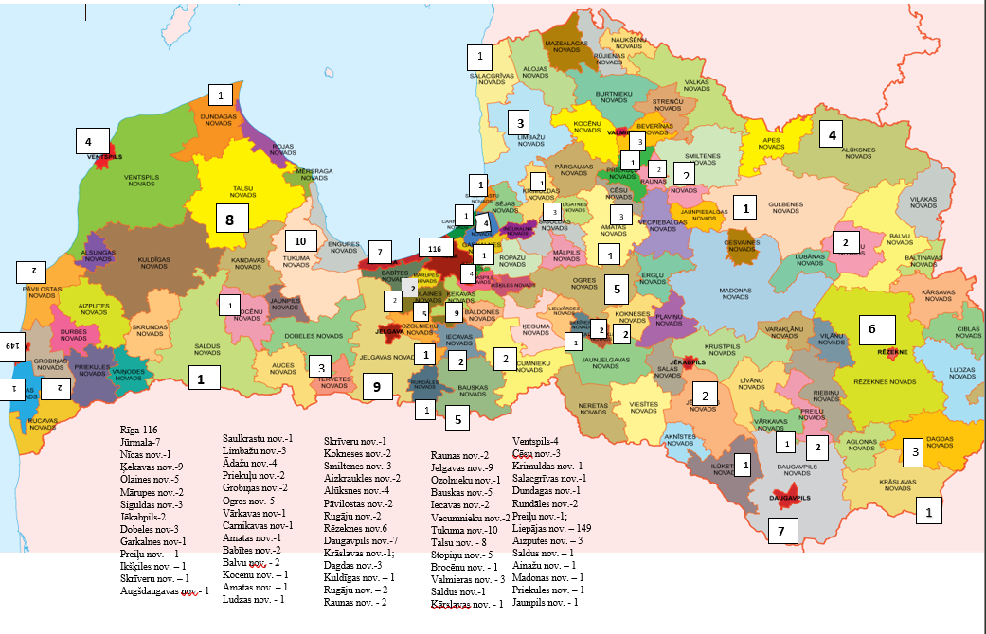
1
Rīga-119 pacienti, Liepājas komanda -149 pacienti,
Rīgas rajons- 40 pacienti,
Vidzeme-30 pacienti,
Zemgale-29 pacienti, Kurzeme-52 pacienti, Latgale -25 pacienti.

Slide 4
Paliatīvās aprūpes
centrs
(Rīga)
Liepājas filiāle
Latgales filiālē
Vidzemes filiāle
BKUS Paliatīvās aprūpes kabinets = BĒRNU PALIATĪVĀS APRŪPES CENTRS
Mērķis –nodrošināt kvalitatīvu bērnu paliatīvās aprūpes pakalpojumu pieejamību bērniem un viņu ģimenes locekļiem visā Latvijas teritorijā.
Nepieciešams:
  Vienota pakalpojuma vadība
    metodiskā
    stratēģiskā
  uz pacientu orientēta pieeja

Slide 5
Bērnu Paliatīvās aprūpes centra funkcijas
attīstīt un nodrošināt bērnu paliatīvās aprūpes pakalpojumus visos Latvijas reģionos
  mājās
  ambulatoros
    Rīgā esošā paliatīvās aprūpes komanda varētu sniegt pakalpojumus Rīgā un Rīgas reģionā mājās;
koordinēt reģionos paliatīvu aprūpi
  pacienta nodošana filiāļu komandām
  mobila starpdisciplināra PA komanda 24/7
  medicīnas iekārtu uzturēšana;
Īpaša uzmanība pacientiem terminālā stāvoklī (neizārstējami slimu bērnu dzīves pēdējās dienās, nedēļās) un viņu ģimenēm
  nodrošinot profesionālas, ar pieredzi mirstoša pacienta aprūpē ārstniecības personas klātbūtni
    mazinot bērna ciešanas pirms nāves,
    simptomātiskas terapijas saņemšana,
    sniegt psihoemocionālo atbalstu ģimenei
    pēcnāves aprūpi.

Slide 6
Identificētās problēmas
Reģionos nav pieejama
  Komandas
  mājas aprūpe, transports,
  Dežūrgatavības apmaksas
Neliels pacientu skaits reģionos, īpaši Latgalē, kuri ir PALA uzskaitē
Ir nepieciešams:
  Centra koordinators
  enterālās barošanas ierīces pacientiem
  Specializētais transports pacientiem
  ārstniecības iestāde mājas
  Speciālistu neatliekamas konsultācijas (pulmonologs, neirologs)
  Atelpas brīdis mājās - pakalpojums kopā ar Labklājības ministriju

Slide 7
Sagaidāmie ieguvumi
Lietderīgi un plānveidīgi tērēti finanšu un cilvēku resursi;
Nodrošināt paliatīvās aprūpes pakalpojumus lielākam pacientu skaitam (pamatojoties uz PAD ikgadējiem statistikas datiem);
Samazinās NMPD izsaukumi uz mājām;
Samazinās to ģimeņu skaits, kuri izvēlās slimnīcu kā bērna miršanas vietu;
Samazinās gultas dienu skaits stacionāros;
Paaugstināta sociālā aktivitāte, uzlabota dzīves kvalitāte ģimenei, kura aprūpē bērnu mājās.

Slide 8
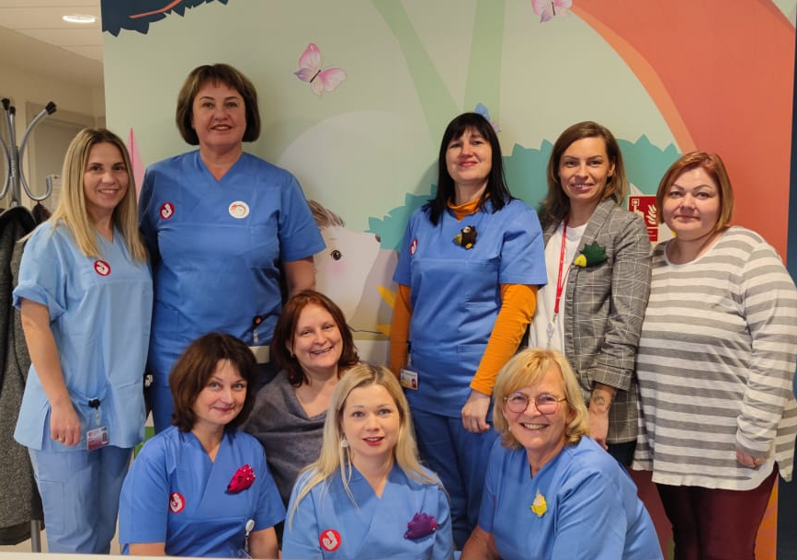
Paldies!

